Slide 1
VELKOMMEN TIL
EN DAG SAMMEN MED OSS SOM ARBEIDER I LANDBRUKET
Kursleder:
Kursmedarbeidere:
Gårdbrukere fra
Notes:
Skriv inn det som passer ditt lokale sted. Viktig at man anerkjenner de som stiller opp.

Slide 2
TEMA I DAG:
«TRYGG PÅ JOBB»
MED LANDBRUKETSOM EKSEMPEL
Bøndene har Norges farligste arbeidsplass.
Det omkommer ca. 10 yrkesutøvere i norsk landbruk hvert år. (Barn er ikke med i statistikken)
Bøndene må ha godkjent HMS-kurs.
I dag er det din tur!
Notes:
Arbeidsplass, boplass og lekeplass er ikke forenlig. Reallønnsøkning – ikke siden 1978
Dobbeltarbeidende: Både gård og annen jobb. Ulykkene skjer når man er sliten og ukonsentrert. Før var det flere om samme jobben.

Slide 3
Kurset Praktisk HMS-arbeid:
Grunnleggende kurs i HMS for landbruket
Faglig bredde og systemforståelse vektlegges gjennom arbeid med: kartlegging – tiltaksplan – rutineoversikt
Bygger på myndighetenes minimumskrav, tilfredsstiller § 3-5 AML
Elektronisk tilgang til fagstoff, dokumenter og regelverk
Del 1
Innledning i gruppe
Om motivasjon og
holdninger
Grunnleggende om
HMS
E-læring
Del 2
E-læring
Egenstudie på pc
Fleksibel bruk
Testing/bestått
Del 3
Gruppe med lærer
Oppsummering
Notes:
Kun kort gjennomgang. Forklaring på hva dagen/kurset innebærer.

Slide 4
HELSE MILJØ OG SIKKERHET
- ER DET VIKTIG?
HAR DET NOEN PRAKTISK BETYDNING?
Notes:
Bare en overgang til bilder der HMS ikke har vært på plass.

Slide 5
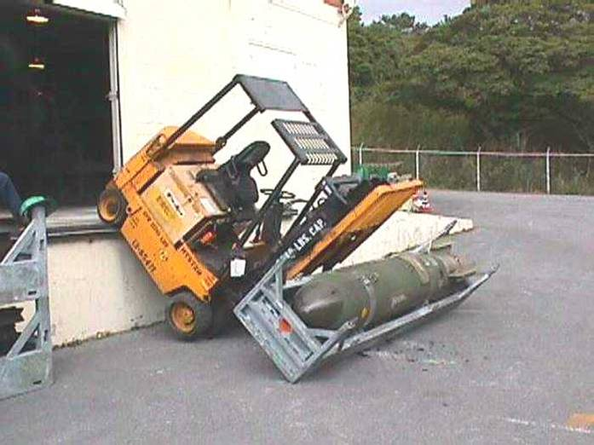
Notes:
Godt bomben ikke gikk av….

Slide 6
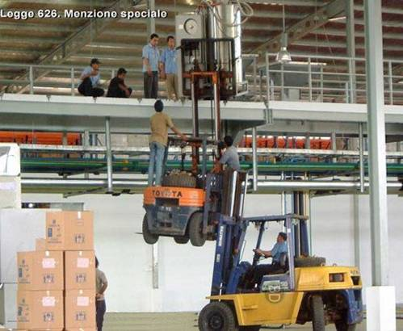
Notes:
Fantasien er det ikke noe i veien med, men smart er det IKKE !!!

Slide 7
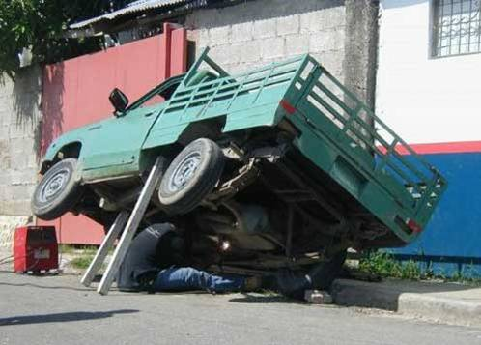
Notes:
Livet som innsats. To lekter er eneste sikkerheten….

Slide 8
KSL/HMS
Begrepsforvirring ?
Notes:
Kvalitetssikring i landbruket (KSL) er HELE kakestykket, mens helse, miljø og sikkerhet (HMS) utgjør en svært stor del av dette (svart).
Det er det svarte kakestykket dere skal få opplæring i gjennom HMS-kurset

Slide 9
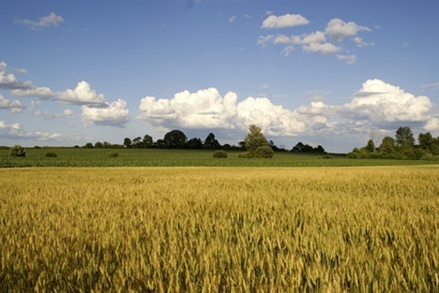
Gårdens KSL-/HMS-system
1.Egenrevisjon KSL/HMS
m/Generelle mål organisering og ansvarsbeskrivelse
2.Tiltaksplan og rutineoversikt,SJA
3.Dokumentert opplæring: arbeidsutstyr, kurs etc.
4.Faste kontroller maskiner; taljer, funksjonstest for åkersprøyte, truck, m.fl.
5.Kjemikalier; Risikovurdering
6.Ansettelse /arbeidsgiveransvar
7.Skadedyrbekjempelse
8. Elektriske anlegg, dokumentasjon
Egenkontroll
Avtale om vedlikehold
Tilsynsrapporter
9. Brannvern – Dokumentasjon
- Egenkontroll
- Brannalarmanlegg
10. Lover og forskrifter. Helse.
Yrkesskade. Beredskap.
11. Miljøplan: Gjødselplanlegging, sprøytejournal, jordanalyser
12. Miljøplan: sjekkliste, kart, jorderosjon, miljøtekniske tiltak, avfallsplan etc.
Notes:
Det som er blått på denne, tilsvarer blått «kakestykke» fra forrige powerpointbilde, og svart tilsvarende.
Hvert år skal alle disse temaene (KSL) dokumenteres for å være «godkjente» matprodusenter.

Slide 10
RISIKOVURDERING
Risikovurdering skal gjøres på alle arbeidsplasser.
En slik «vernerunde» gir oss innblikk i hvilke TILTAK som skal gjøres for å unngå ulykker
Notes:
Risikovurdering/kartlegging/vernerunde er en felles betegnelse for å være i forkant av ulykkene og ha tid til å forbygge..

Slide 11
Risikovurdering…….?
Notes:
Denne gutten har ennå tid til å vurdere hva som KAN skje….

Slide 12
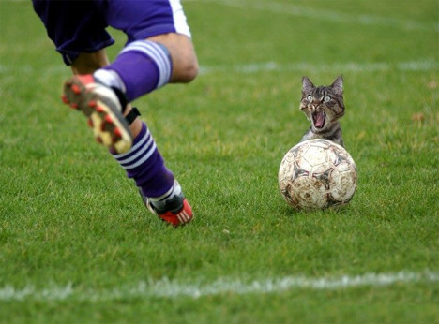
Notes:
Her er tiltak for seint. Når man ser faren i «hvitøyet», da har man ikke vært flink nok til å risikovurdere.

Slide 13
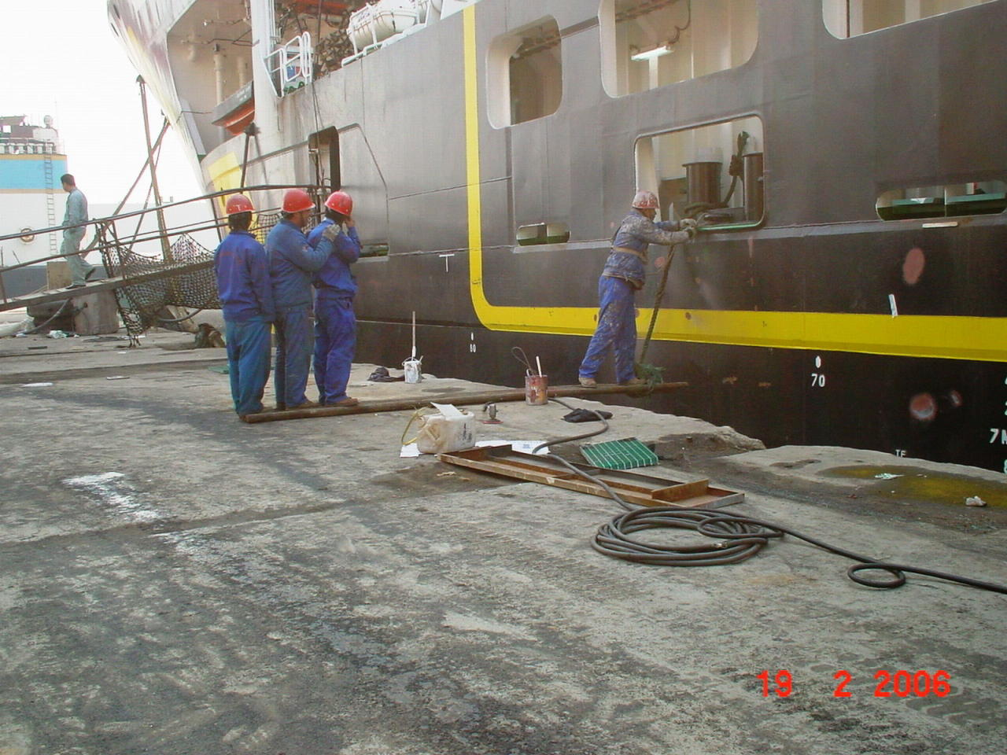
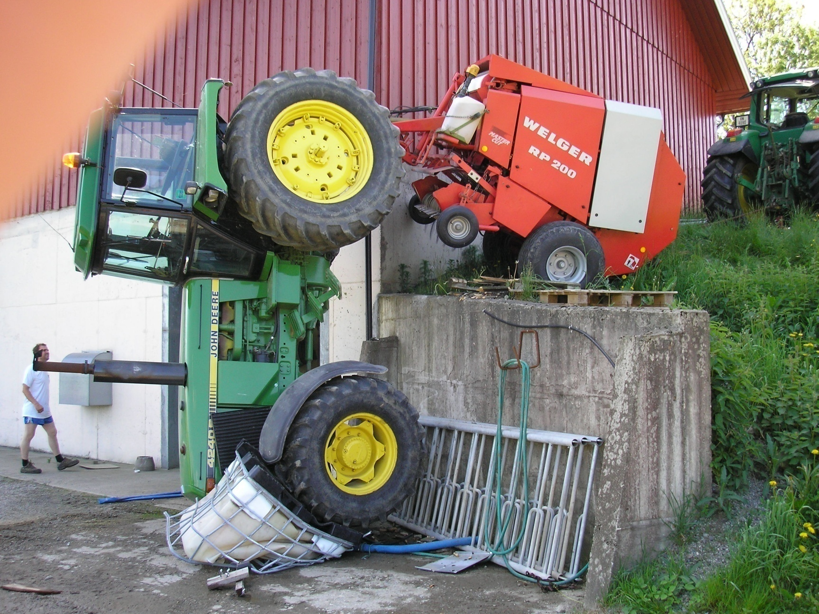
Notes:
Og ulykken har skjedd ….

Slide 14
Risikovurdering i mange sammenhenger
Notes:
Denne risikovurderingen er ikke akseptabel !!!

Slide 15
Tiltaksplan:
Notes:
Eksempel på tiltaksplan på et gårdsbruk

Slide 16

Rutineoversikt
Notes:
Nyttig å ha faste rutiner og god oversikt

Slide 17
Verneutstyr
Er det viktig?
Notes:
Overgang til bilder der verneutstyr er mangelvare. Ofte klages det på at dette er ekkelt å bruke. Disse eksemplene bør gi andre assosiasjoner….

Slide 18
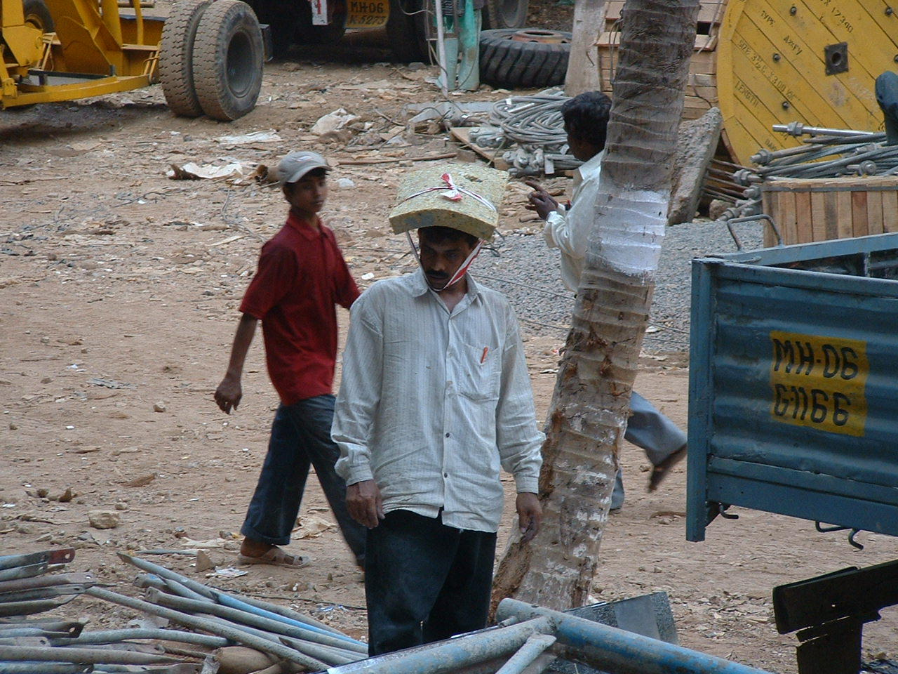
Notes:
Vi i Norge har god tilgang på verneutstyr, men det klages på at det ikke er greit å bruke det. Mange utenfor Norge skulle gjerne hatt samme tilbudet som oss. Tenk over det neste gang du klager på verneutstyret.

Slide 19
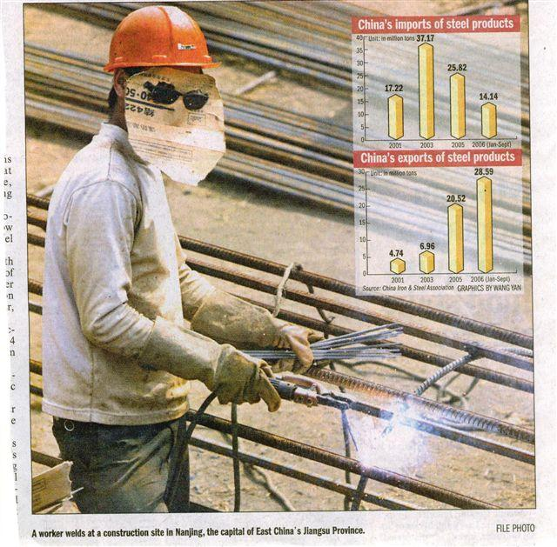
Notes:
Nok et eksempel på at noen skulle vært i «våre sko»…

Slide 20
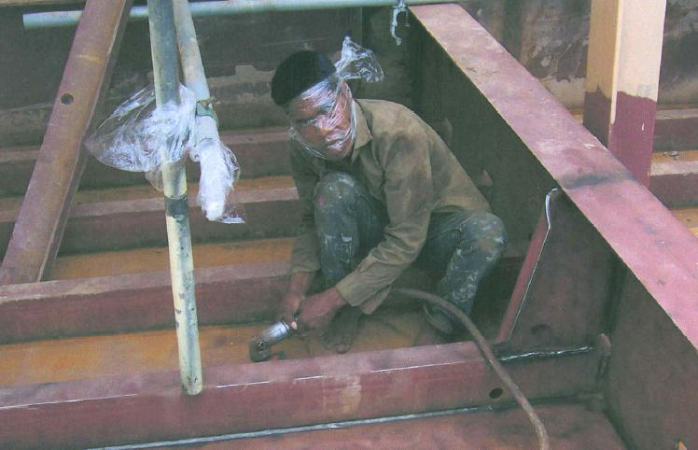
Notes:
Når man klarer å ha en plastikkpose rundt hodet for å verne seg,- da er man desperat etter verneutstyr som vi i Norge har tilgang på.

Slide 21
Vedhugging
Kjenner du en bonde som gir bort ved til selvhogst?
Hvilket ansvar har eieren hvis det skjer ei ulykke?
- Forsikringsansvar. Viktig med særskilt vedhuggerkontrakt.
Notes:
Uten en underskrevet vedhuggerkontrakt, kan eieren settes til ansvar ved en ulykke. Derfor skal man være nøye med en kontrakt som fratar skogeieren et slikt forsikringsansvar.

Slide 22
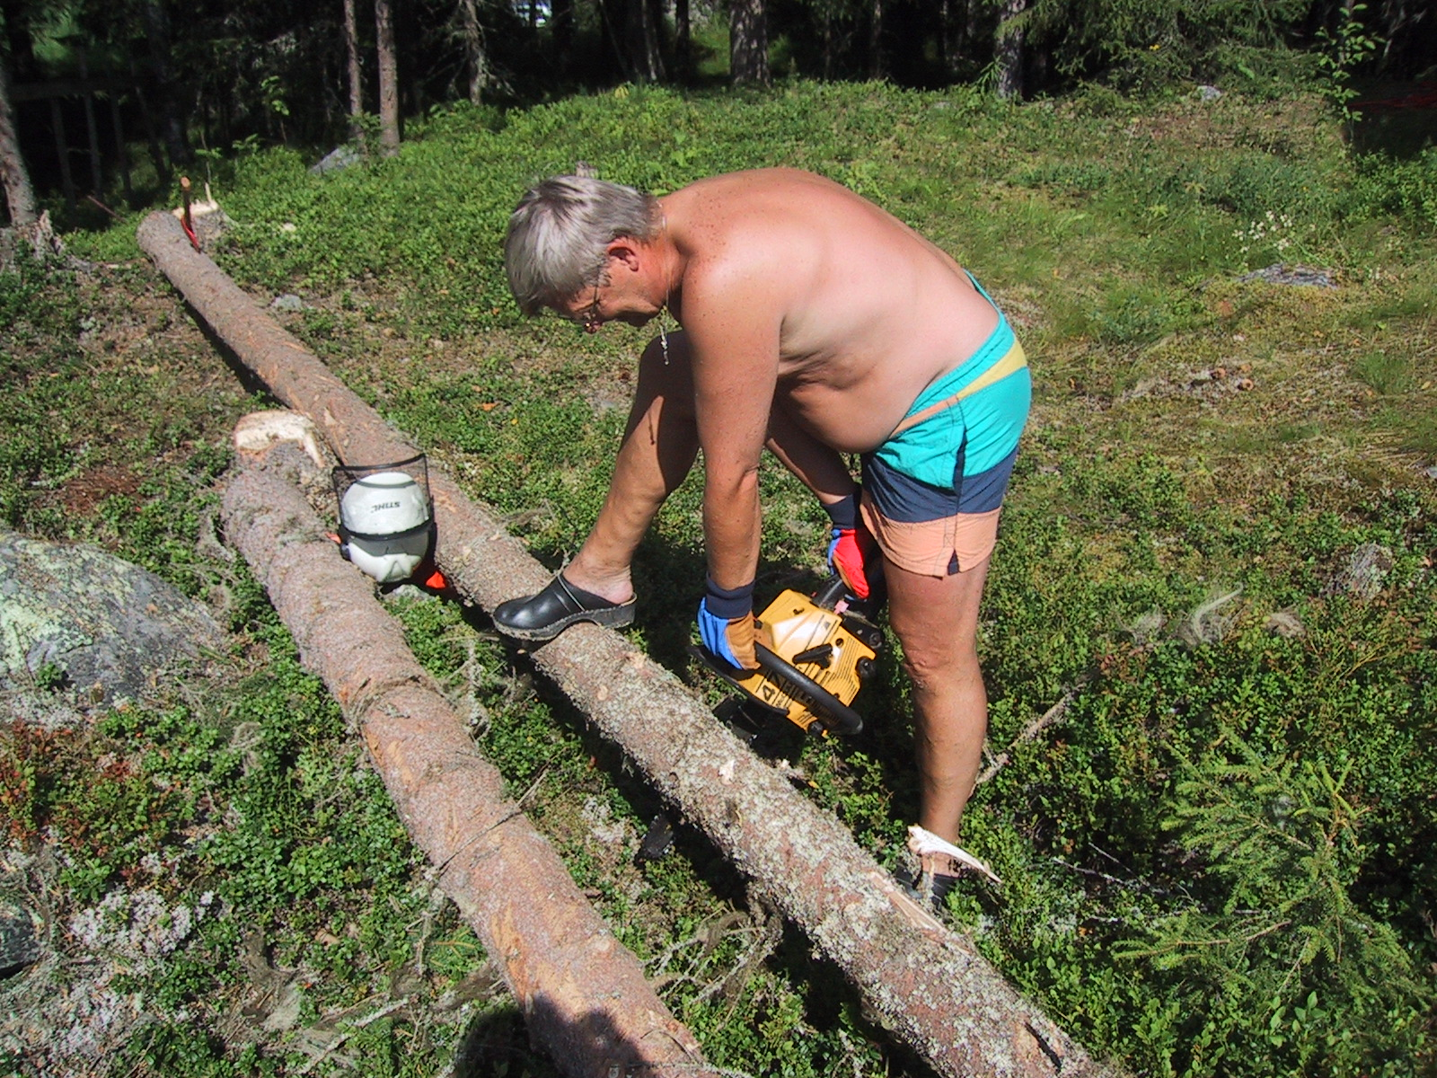
Notes:
Slik uvettig bruk kan gi ulykker. Vedhuggerkontrakten gir en oppfordring til vedhugger om hva som forlanges av godkjent verneutstyr,- og eier vil ikke lenger ha et «arbeidsgiveransvar».

Slide 24
Eksempler på uheldige situasjoner i landbruket..
Notes:
Flere eksempler på ulykker.

Slide 25
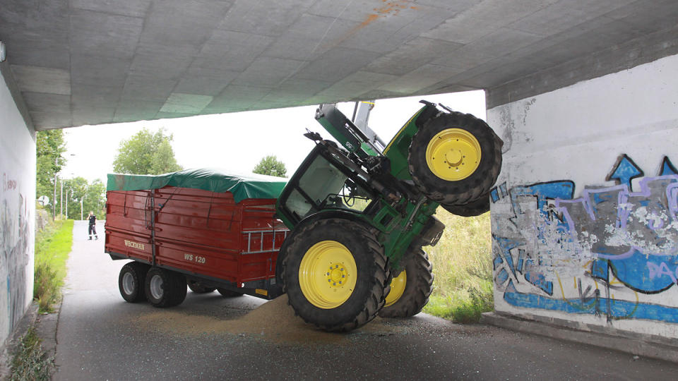
Notes:
Lesseapparatet sto i «toppstilling» (fra Jæren)

Slide 26
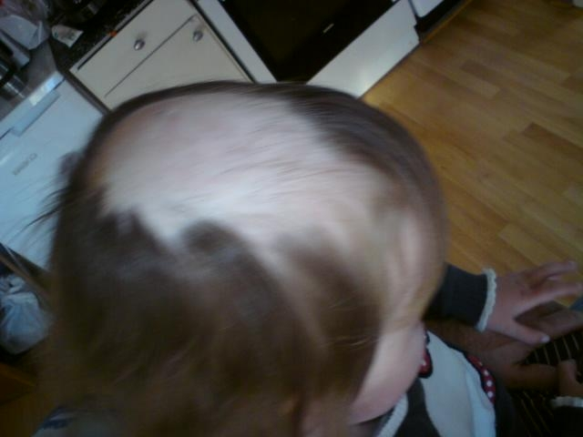
Notes:
Kubørste i fjøset tok tak i håret til den lille jenta….

Slide 27
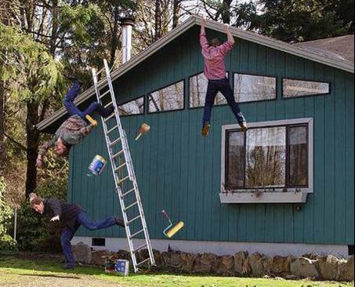
Er det nødvendig å risikovurdere?
Notes:
Arbeidsgiveransvaret krever risikovurdering. Opplæring og tilrettelegging.

Slide 28
HVA BETYR TRIVSEL PÅ ARBEIDSPLASSEN?
KAN DU PÅVIRKE DIN EGEN ARBEIDSPLASS?
Notes:
Overgang til bilder som viser kontraster. Bøndene kan ha mange travle dager, men når man ser de neste bildene,- så burde det gi en positiv holdning med tanke på hva andre arbeidsplasser gir av «begrensninger».

Slide 29
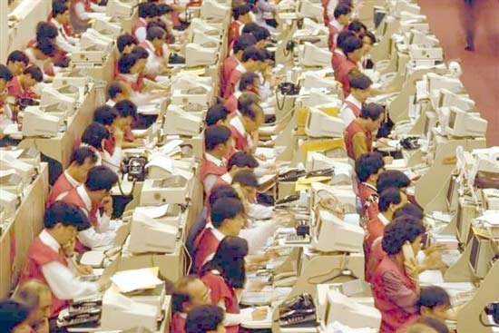
Notes:
TRIVSEL PÅ ARBEIDSPLASSEN ??? En kopp kaffe for mye på «morgningen» kan bli et problem ….

Slide 30
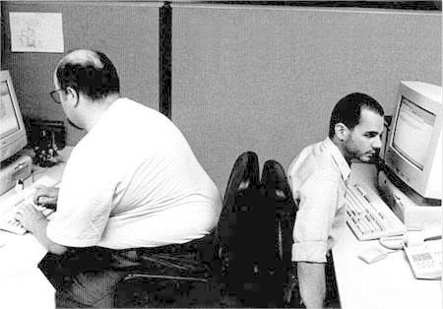
Notes:
TRIVSEL PÅ ARBEIDSPLASSEN, ERGONOMI

Slide 31
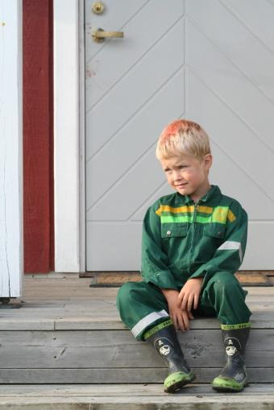
Notes:
Godt å sitte på trappa hjemme på tunet. Kanskje fremtidens bonde?

Slide 32
Nå starter vi med e-læringa……
  Info om hvordan kurset er bygd opp
  Oppgaver og emnetester
  Ettertest (eksamen) 85 % riktige svar.
Notes:
Logg inn og vis fram litt om hvordan kurset virker..

Slide 33
Den klassen som får høyest
score på ettertesten, får premie:
GRATIS PIZZA!
Tidspunkt:
Notes:
Skriv inn det som passer ditt lokale sted

Slide 34
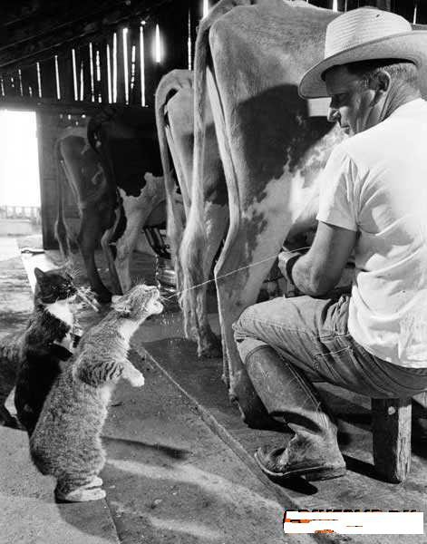
Nå er det din tur til å jobbe med HMS.
Notes:
Elevene får beskjed om hvor de skal fortsette, samt god informasjon om dagen. Gjerne et eget info-ark.

Slide 35
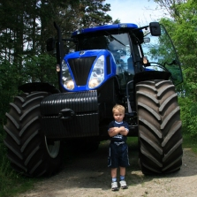
LYKKE TIL MED KURSET !!
Kl…….. er det oppmøte her igjen.
Notes:
Felles samling som avslutning.
Kan brukes og justeres etter behov. Bl.a kan et «sannhetsvitne» være med på siste del. Oppsummering av ettertest. Hvilken klasse var best, og/eller hvilken elev var best?
Vise film om f.eks brann?

